Slide 1





Python
разработчик
Lesson 2

Slide 2
Данные (англ. data)
Это информация собранная и трансформированная для некоторых целей, обычно анализа.
Это может быть любой символ, текст, цифры, картинки, звук или видео.
Данные вне контекста обычно не понятны человеку или компьютеру.
Внутри хранилища компьютера, данные представляют собой набор чисел, представленных в виде байтов,
которые в свою очередь состоят из битов, имеющих значение один или ноль.
Данные обрабатываются процессором, использующим логические операции для получения новых данных из исходных.
Информация (англ. info, information) – это термин, представляющий собой текст (или сведения в другом виде), являющиеся информативными для человека или подходящие для обработки компьютером.

Slide 3
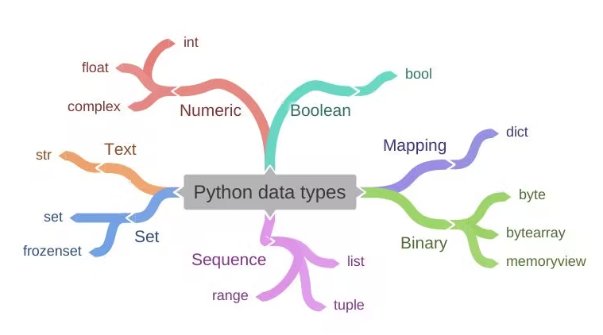
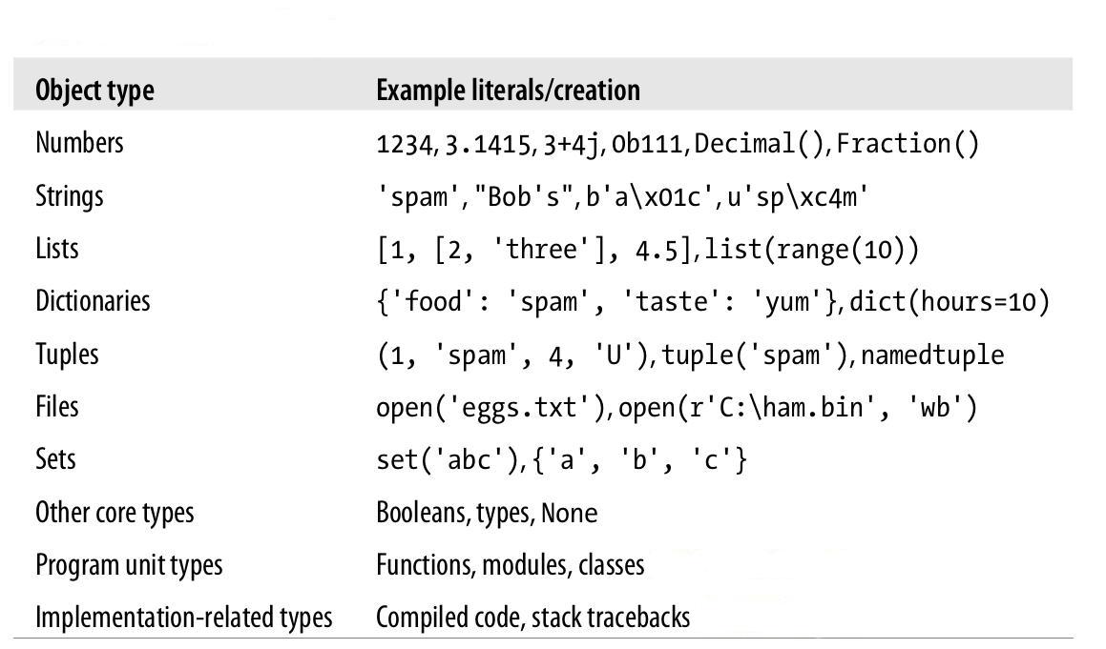
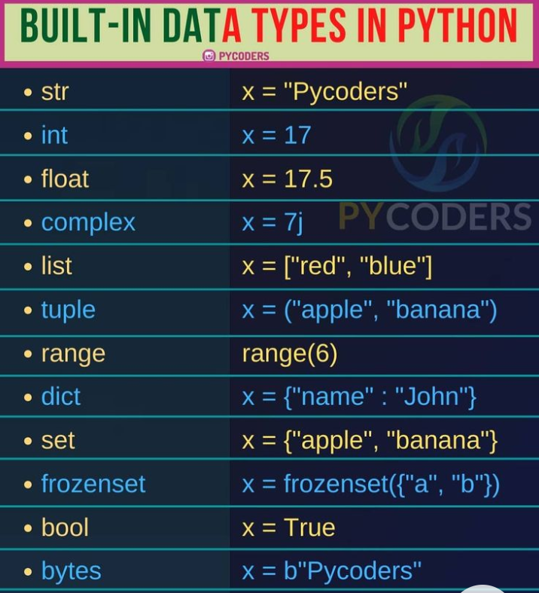
Типы данных Python

Slide 4
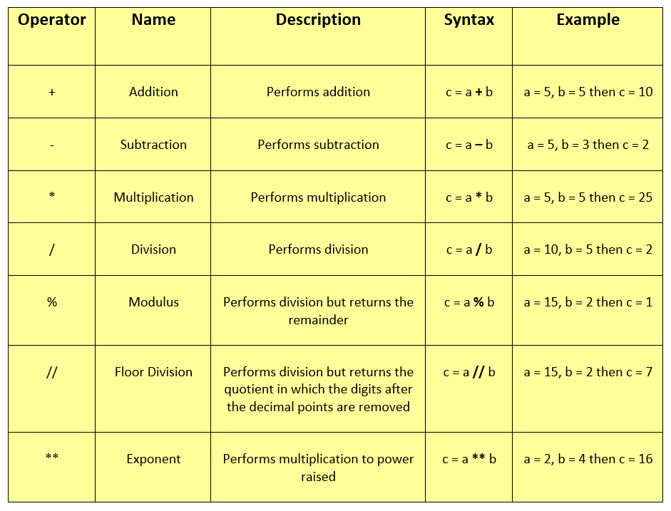
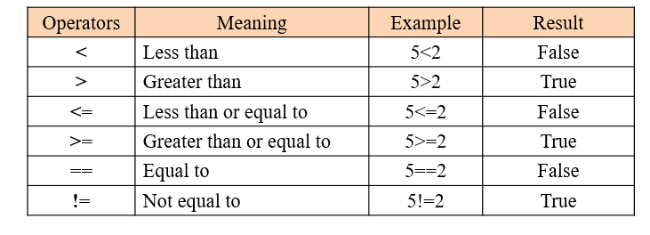
Операторы и операнды
Оператор - это элемент программного кода, который описывает то или иное действие в выражении (операцию). В большинстве языков программирования высокого уровня оператор - это символ, благодаря которому могут производиться различные виды вычислений, сравнений или присваиваний с участием одного или нескольких значений.
Операнд - это значение, переменная или выражение, которое расположено слева или справа от оператора.

Slide 5

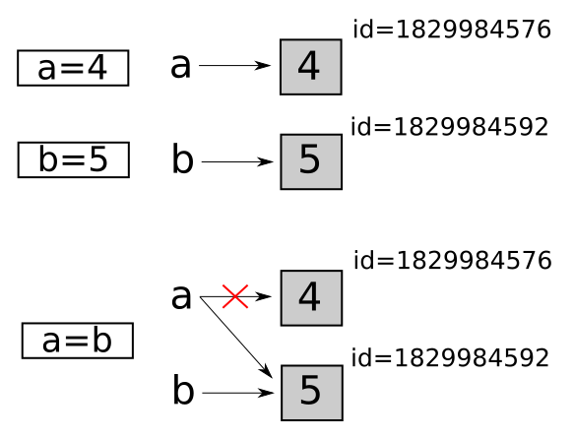
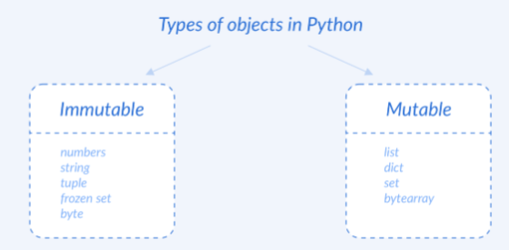
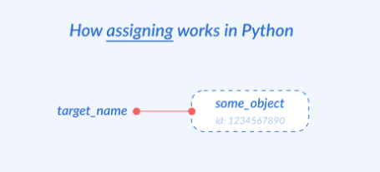
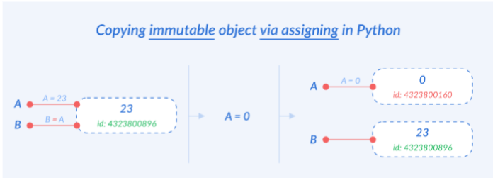
Изменяемые и неизменяемые типы данных Python
К неизменяемым (immutable) типам относятся: целые числа (int), числа с плавающей точкой (float), комплексные числа (complex), логические переменные (bool), кортежи (tuple), строки (str) и неизменяемые множества (frozen set).

Slide 6
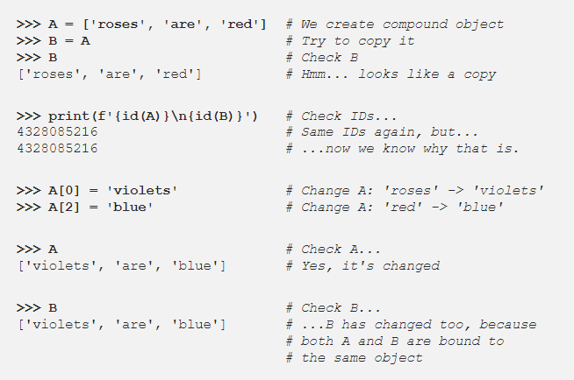
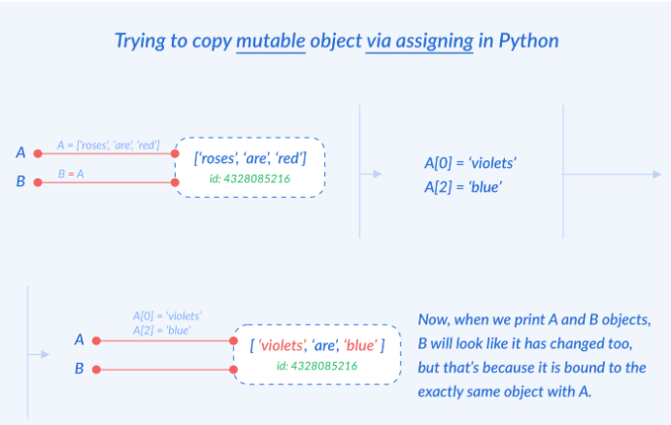
К изменяемым (mutable) типам относятся: списки (list), множества (set), словари (dict).

Slide 7
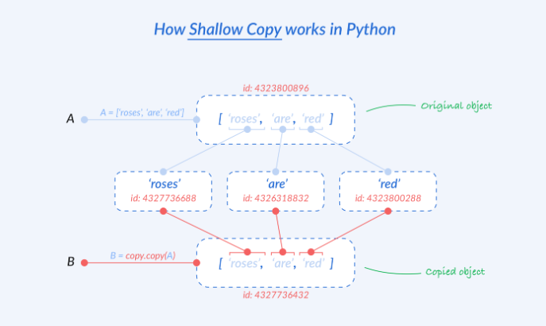

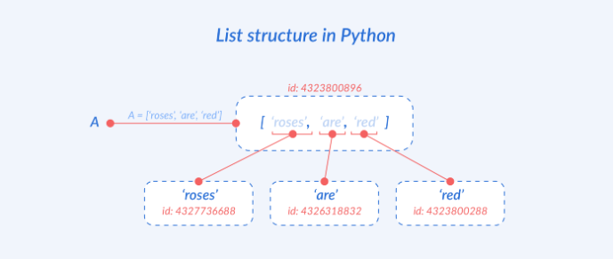
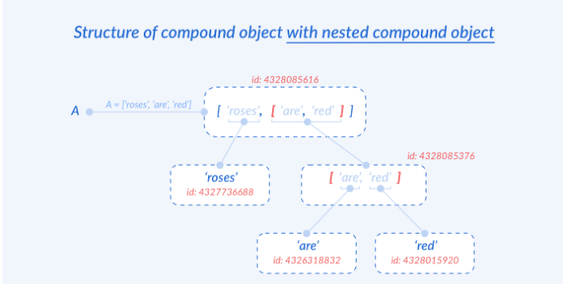
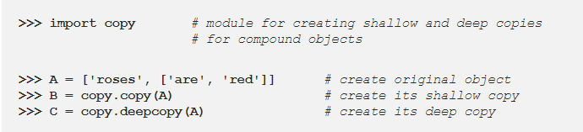
Пример копирования изменяемого объекта

Slide 8


Типизация языков программирования
Виды‌ ‌типизации‌
Языки‌ ‌программирования‌ ‌бывают‌ ‌типизированными‌ ‌и‌ ‌нетипизированными‌ ‌(бестиповыми).‌ ‌
Бестиповая‌ ‌типизация‌ ‌в‌ ‌основном‌ ‌присуща‌ ‌‌ ‌низкоуровневым‌ ‌языкам‌ ‌программирования.‌ ‌‌Все‌ ‌данные‌ ‌в‌ ‌таких‌ ‌языках‌ ‌считаются‌ ‌цепочками‌ ‌бит‌ ‌произвольной‌ ‌длины‌ ‌и,‌ ‌как‌ ‌следует‌ ‌из‌ ‌названия,‌ ‌не‌ ‌делятся‌ ‌на‌ ‌типы.‌
Типизация языков программирования ‌
это‌ ‌то,‌ ‌как‌ ‌различные‌ ‌языки‌ ‌распознают‌ ‌типы‌ ‌переменных.‌ Она‌ ‌определяет,‌ ‌как‌ ‌вы‌ ‌будете‌ ‌работать‌ ‌с‌ ‌типами‌ ‌переменных:‌ ‌нужно‌ ‌ли‌ ‌их‌ ‌задавать‌ ‌изначально,‌ ‌можно‌ ‌ли‌ ‌изменять‌ ‌и‌ ‌так‌ ‌далее.‌ ‌
Статическая‌ ‌типизация‌
Особенность‌ ‌языков‌ ‌программирования‌ ‌со‌ ‌статической‌ ‌типизацией‌ ‌в‌ ‌том,‌ ‌что‌ ‌проверка‌ типов‌ ‌начинается‌ ‌на‌ ‌стадии‌ ‌компиляции.‌ ‌Компиляторы‌ ‌ищут‌ ‌ошибки‌ ‌ещё‌ ‌до‌ ‌запуска‌ программы,‌ ‌и‌ ‌вам‌ ‌не‌ ‌нужно‌ ‌раз‌ ‌за‌ ‌разом‌ ‌запускать‌ ‌её,‌ ‌чтобы ‌выяснить,‌ ‌что‌ ‌пошло‌ ‌не‌ ‌так.‌ ‌Благодаря‌ ‌этому‌ ‌статически‌ ‌типизированные языки программирования ‌зачастую‌ ‌быстрее.‌ ‌Кроме‌ ‌того,‌ ‌тип‌ ‌для‌ ‌переменной‌ ‌можно‌ ‌назначить‌ ‌только‌ ‌один‌ ‌раз.‌ ‌Например‌ ‌‌в‌ ‌Java‌ ‌такая‌ ‌запись‌ ‌вызовет‌ ‌ошибку‌ ‌на‌ ‌этапе‌ ‌компиляции:‌ ‌
Динамическая‌ ‌типизация‌
В‌ ‌свою‌ ‌очередь,‌ ‌языки‌ ‌с‌ ‌динамической‌ ‌типизацией‌ ‌ищут‌ ‌ошибки‌ ‌на‌ ‌стадии‌ ‌исполнения.‌ ‌В‌ ‌них‌ ‌можно‌ ‌задать‌ ‌разные‌ ‌типы‌ ‌для‌ ‌одной‌ ‌и‌ ‌той‌ ‌же‌ ‌переменной,‌ ‌и‌ ‌они‌ ‌более‌ ‌гибкие.‌ ‌Например, в‌ ‌Python‌ ‌возможна‌ ‌такая‌ ‌запись,‌ ‌и‌ ‌ошибки‌ ‌не‌ ‌будет:‌

Slide 9
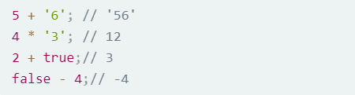
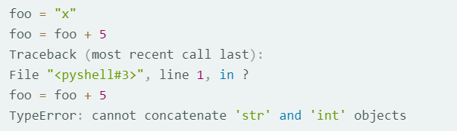
Типизация языков программирования
Слабая‌ ‌типизация‌
В‌ ‌слабо‌ ‌типизированных‌ ‌языках‌ ‌программирования‌ ‌можно‌ ‌смешивать‌ ‌разные‌ ‌типы‌ ‌данных. Так‌ ‌код‌ ‌получается‌ ‌короче‌ ‌—‌ ‌язык‌ ‌«старается‌»‌ ‌сам‌ ‌выполнять‌ ‌операции‌ ‌преобразования‌ ‌с‌ ‌разными‌ ‌типами.‌ ‌Впрочем,‌ ‌в‌ ‌таком‌ ‌случае‌ ‌не‌ ‌всегда‌ ‌ясно,‌ ‌как‌ ‌поведёт‌ ‌себя‌ ‌программа.‌ ‌Например,‌ ‌в‌ ‌JavaScript‌ ‌возможна‌ ‌такая‌ ‌запись:‌
Сильная‌ ‌типизация‌
При‌ ‌сильной‌ ‌или‌ ‌строгой‌ ‌типизации,‌ ‌как‌ ‌в‌ ‌Python,‌ ‌язык‌ ‌не‌ ‌позволяет‌ ‌смешивать‌ ‌разные‌ ‌типы‌ ‌—‌ ‌то‌ ‌есть,‌ ‌если‌ ‌вы‌ ‌обозначили‌ ‌переменную‌ ‌как‌ ‌число,‌ ‌то‌ ‌добавить‌ ‌к‌ ‌ней‌ ‌строку‌ ‌уже‌ ‌не‌ ‌получится:
Языки‌ ‌с‌ ‌сильной‌ ‌типизацией‌ ‌надёжнее.‌ ‌Да и‌ ‌программист,‌ ‌прописывая‌ ‌все‌ ‌преобразования‌ ‌вручную,‌ ‌лучше‌ ‌понимает,‌ ‌как‌ ‌работает‌ ‌его‌ ‌код.‌

Slide 10
Типизация языков программирования
Явная‌ ‌типизация‌ ‌
В‌ ‌языках‌ ‌программирования‌ ‌с‌ ‌явной‌ ‌типизацией‌ ‌типы‌ ‌переменных‌ ‌и‌ ‌возвращаемых‌ ‌значений‌ ‌функций‌ ‌нужно‌ ‌задавать.‌ ‌Это‌ ‌дольше,‌ ‌но‌ ‌так‌ ‌проще‌ ‌определять,‌ ‌что‌ ‌значат‌ ‌все‌ ‌данные,‌ ‌а‌ ‌программисту‌ ‌не‌ ‌придётся‌ ‌запоминать‌ ‌или‌ ‌записывать‌ ‌отдельно‌ ‌каждое‌ ‌значение.‌ ‌В‌ ‌языке‌ ‌С‌ ‌переменную‌ ‌нужно‌ ‌записывать‌ ‌так:‌ ‌
Неявная‌ ‌типизация‌ ‌
При‌ ‌неявной‌ ‌типизации‌ ‌тип‌ ‌переменной‌ ‌определяется‌ ‌интерпретатором‌ ‌или‌ ‌компилятором,‌ ‌поэтому‌ ‌записи‌ ‌в‌ ‌таких‌ ‌языках‌ ‌короче.‌ ‌Иногда‌ ‌они‌ ‌позволяют‌ ‌вручную‌ ‌указывать‌ ‌типы‌ ‌значений,‌ ‌как‌ ‌в‌ ‌Haskell‌ ‌или‌ ‌Python.‌ ‌В‌ ‌Python‌ ‌возможна‌ ‌такая‌ ‌запись,‌ ‌ведь‌ ‌язык‌ ‌сам‌ ‌определит,‌ ‌что‌ ‌это‌ ‌целое‌ ‌число:‌ ‌
int‌ ‌a‌ ‌=‌ ‌7
a‌ ‌‌=‌‌ ‌7‌‌

Slide 11
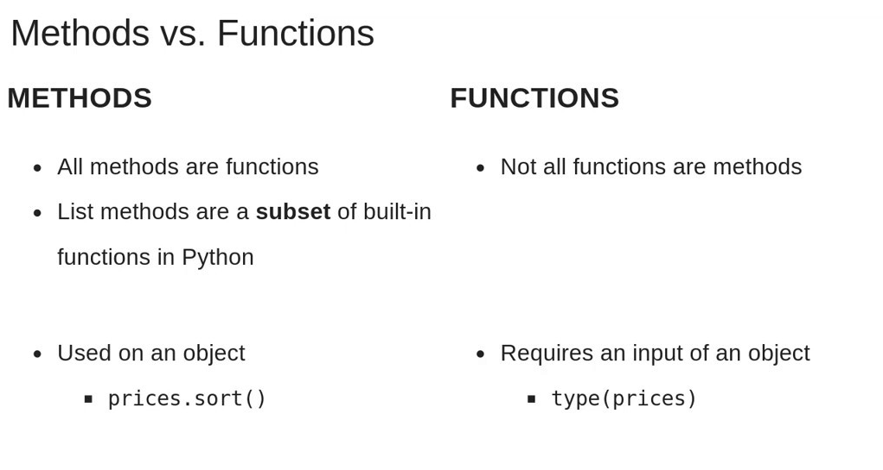
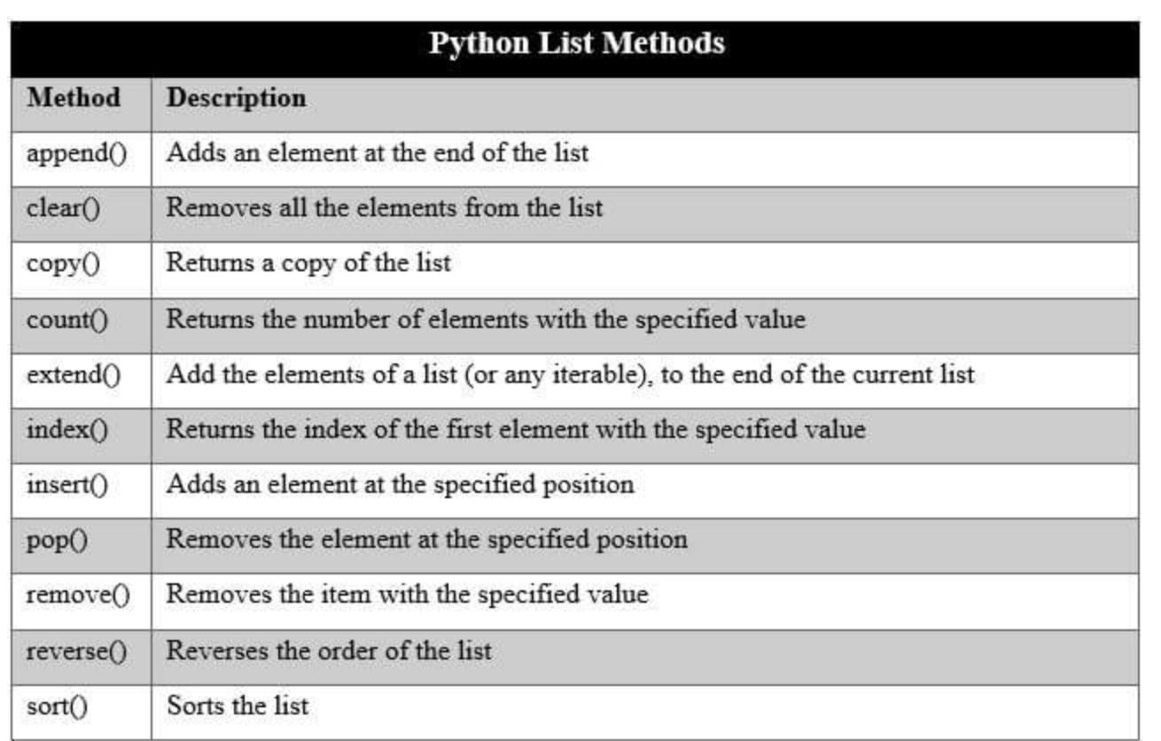
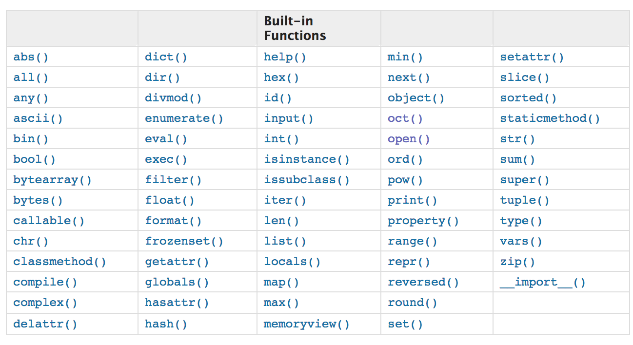
Чтение и изменение состояния объекта
1
Функция в python - объект, принимающий аргументы и возвращающий значение. Обычно функция определяется с помощью инструкции def.
Методы - это функции, вызываемые с использованием точечной нотации. Если обратится к методу (функции, определенной в пространстве имен класса) через экземпляр, то получим специальный объект: объект привязанного метода (также называемого методом экземпляра).
2

Slide 12
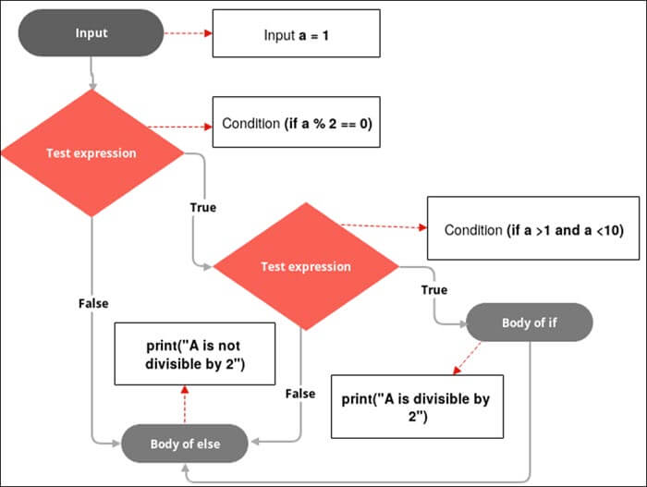
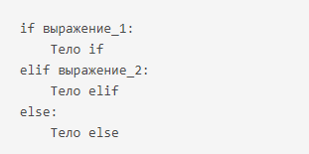
Управление поведением с помощью условных операторов и ветвлений
Ход выполнения программы может быть линейным, то есть таким, когда выражения выполняются друг за другом, начиная с первого и заканчивая последним. Ни одна строка кода программы не пропускается.
Однако чаще в программах бывает не так. При выполнении кода, в зависимости от тех или иных условий, некоторые его участки могут быть опущены, в то время как другие – выполнены. Иными словами, в программе может присутствовать ветвление, которое реализуется условным оператором – особой конструкцией языка программирования.

Slide 13
Что такое структуры данных?
Структура данных - это совокупность компонентов данных, которые вместе составляют значимое целое.
Структура данных - это способ размещения данных в памяти компьютера или другом дисковом хранилище.
Структура данных - это набор данных , организованный таким образом, что элементы можно сохранять и извлекать с помощью некоторых фиксированных методов.
Существует несколько общих структур данных: массивы, связанные списки, очереди, стеки, двоичные деревья, хеш-таблицы, графики и т. Д. Эти структуры данных можно классифицировать как линейные или нелинейные структуры данных в зависимости от того, как данные концептуально организованы или агрегированы.
Линейные конструкции. К этой категории относятся массив, список, очередь и стек. Каждый из них представляет собой коллекцию, в которой свои записи хранятся в линейной последовательности, и в которую записи могут быть добавлены или удалены по желанию. Они различаются ограничениями, которые они накладывают на то, как эти записи могут быть добавлены, удалены или доступны. Общие ограничения включают FIFO и LIFO.
Нелинейные конструкции . Деревья и графы - классические нелинейные конструкции. Записи данных располагаются не в последовательности, а по разным правилам.
Граф содержит набор узлов и ребер. Узлы также называются вершинами. Ребра используются для соединения узлов. Узлы используются для хранения и извлечения данных.
Массив - это структура данных на основе индекса, что означает, что на каждый элемент ссылается индекс. Массив содержит элементы того же типа данных.
Суффиксное дерево - это дерево, содержащее все суффиксы данного текста. Суффиксное дерево позволяет особенно быстро реализовать многие важные строковые операции.
Связанный список - это последовательность узлов, в которой каждый узел связан с узлом, следующим за ним. Это образует звено цепи хранения данных. Он состоит из элементов данных и ссылки на следующую запись.

Slide 14
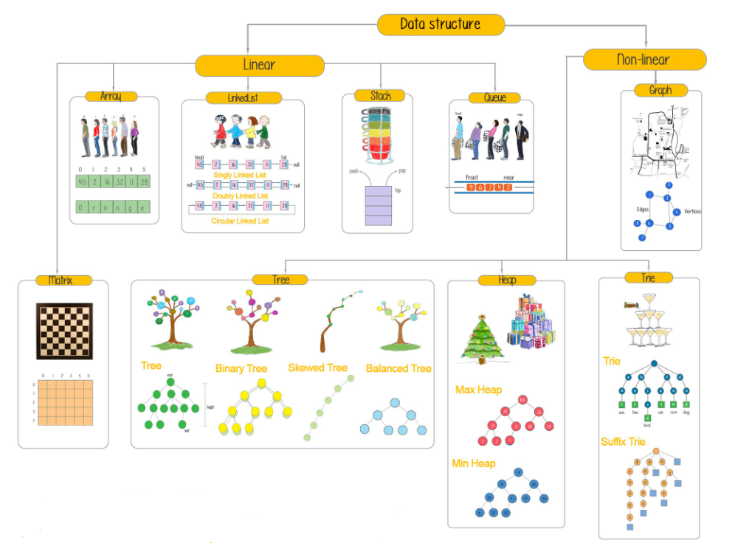
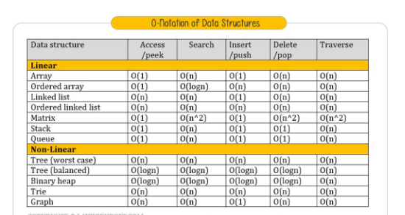
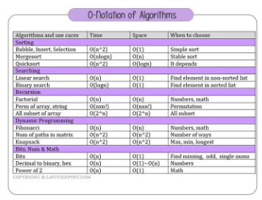
Структуры данных

Slide 15
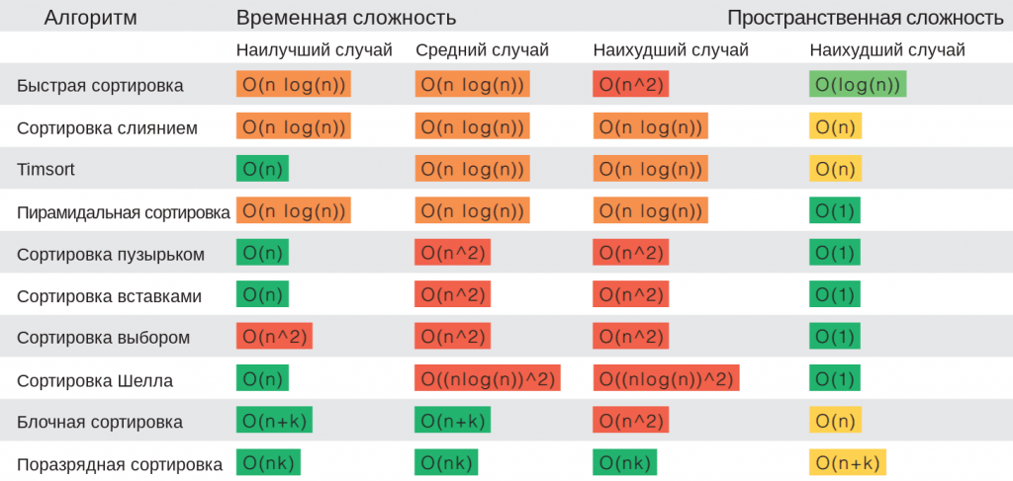
Алгоритм — это точно установленное предписание (инструкция) о выполнении в определённом порядке некоторой последовательности операций, однозначно ведущих к решению той или иной конкретной задачи.
Дискретность (разделённость на части) и упорядоченность. Алгоритм должен состоять из отдельных действий, которые выполняются последовательно друг за другом.
Детерминированность (однозначная определённость). Многократное применение одного алгоритма к одному и тому же набору исходных данных всегда даёт один и тот же результат.
Формальность. Алгоритм не должен допускать неоднозначности толкования действий для исполнителя.
Результативность и конечность. Работа алгоритма должна завершаться за определённое число шагов, при этом задача должна быть решена.
Массовость. Определённый алгоритм должен быть применим ко всем однотипным задачам.
Big O показывает то, как сложность алгоритма растёт с увеличением входных данных. При этом она всегда показывает худший вариант развития событий - верхнюю границу.
Линейная - O(n).
Означает, что сложность алгоритма линейно растёт с увеличением входных данных. Другими словами, удвоение размера входных данных удвоит и необходимое время для выполнения алгоритма.
Такие алгоритмы легко узнать по наличию цикла по каждому элементу массива.

Slide 16
На этой странице документируется временная сложность (также известная как «Большое О» или «Big O») различных операций в текущем CPython.
list
dict
Operation | Average Case | Amortized Worst Case
Copy | O(n) | O(n)
Append[1] | O(1) | O(1)
Pop last | O(1) | O(1)
Pop intermediate[2] | O(n) | O(n)
Insert | O(n) | O(n)
Get Item | O(1) | O(1)
Set Item | O(1) | O(1)
Delete Item | O(n) | O(n)
Iteration | O(n) | O(n)
Get Slice | O(k) | O(k)
Del Slice | O(n) | O(n)
Set Slice | O(k+n) | O(k+n)
Extend[1] | O(k) | O(k)
Sort | O(n log n) | O(n log n)
Multiply | O(nk) | O(nk)
x in s | O(n)
min(s), max(s) | O(n)
Get Length | O(1) | O(1)
Operation | Average Case | Amortized Worst Case
k in d | O(1) | O(n)
Copy[3] | O(n) | O(n)
Get Item | O(1) | O(n)
Set Item[1] | O(1) | O(n)
Delete Item | O(1) | O(n)
Iteration[3] | O(n) | O(n)

